Slide 1
指令式程式設計 基礎概念
本投影片圖片內容取材自 scratch.mit.edu

Slide 2
指令式程式設計
每個程式是由一連串的指令構成。
甚麼是程式？
描述完成一件事情的方法。
甚麼是指令？
一件可以做得到的事。
生活中的範例：
食譜
摺紙
電視節目表

Slide 3





指令的樣貌
通常是個會改變狀態的動作
會有受詞
拿起麥克風
可能還有副詞
向前走 10 步
偶而還會有主詞
Scratch Cat 順時鐘轉 15 度
機器能夠做的指令
簡單、規範明確、機器可以快速反覆進行
做一件複雜的事情要透過許多指令來完成

Slide 4
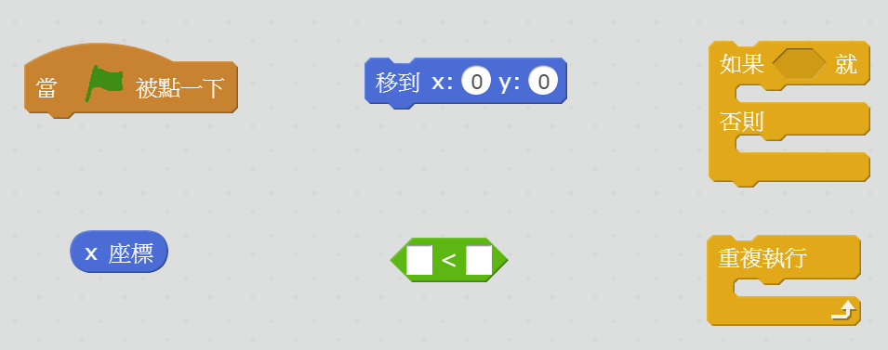
Scratch 積木的分類：看造型
事件
指令
流程控制
資料
判斷

Slide 5
流程控制
指令式程式設計的核心，是流程設計。
流程控制的結構：
循序
選擇
重複
事件驅動程式設計
事件
程序式程式設計
子程序

Slide 6

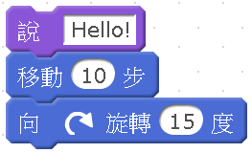


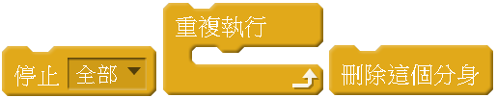
循序
一個指令做完之後，就做下一個指令，直到沒有指令為止。
我們都沒有下一 個，完了就完了。
1 2
3
=

Slide 7
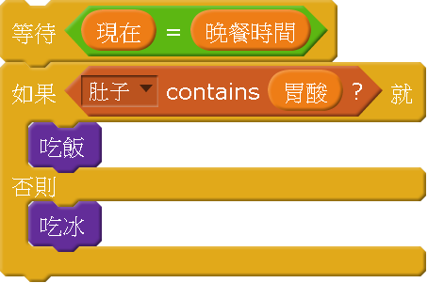
選擇
依據某個條件是否成立，決定要不要做某些事。

Slide 8
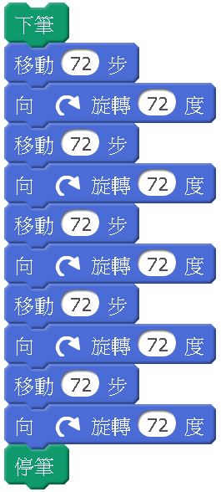
重複
當你要做一件事情很多次的時候：畫個 5 邊形
用複製的好像還行
複製幾次就行了？

Slide 9
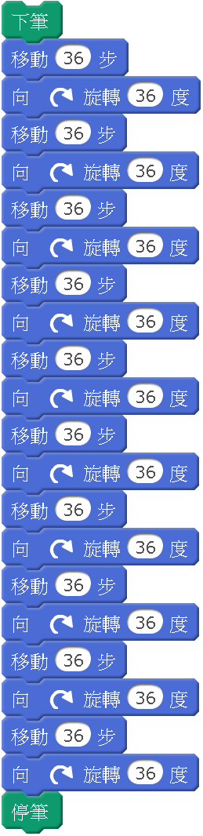
重複
當你要做一件事情很多次的時候： 畫個 10 邊形
用複製的好像還行
複製幾次就行了？
看起來有點多
可是一個螢幕還是裝得下

Slide 10
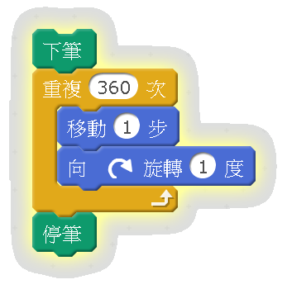
重複
當你要做一件事情很多次的時候： 畫個 360 邊形 (看起來很圓)
能夠一樣用之前的方法兜嗎？
可以
可是一個螢幕還是裝得下嗎？
我覺得有困難
你知道你到底重複了幾次嗎？
所以你該用看看重複結構

Slide 11
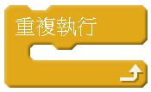
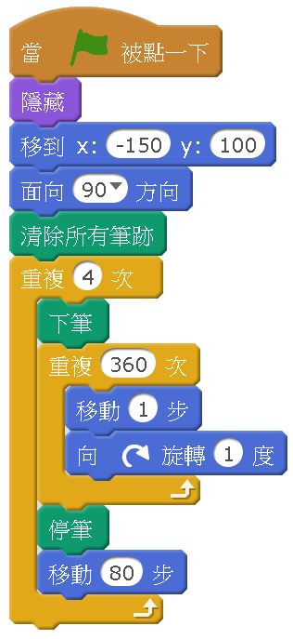
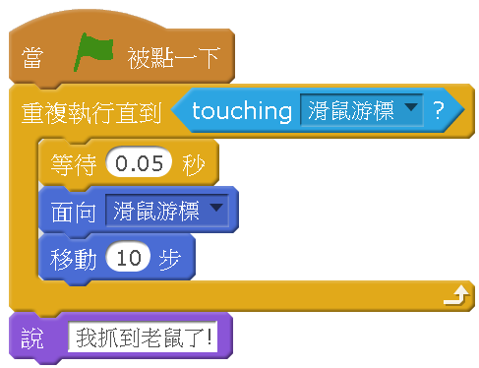
重複
有些事情你必須在程式結束之前， 不斷地做，那就需要無窮迴圈。
當你需要畫個類似奧迪廠徽的圖 案時，你可能會需要雙層迴圈。
當你需要進行到特定條件成立， 像是 Scratch Cat 碰到滑鼠指標， 可以這樣做。

Slide 12
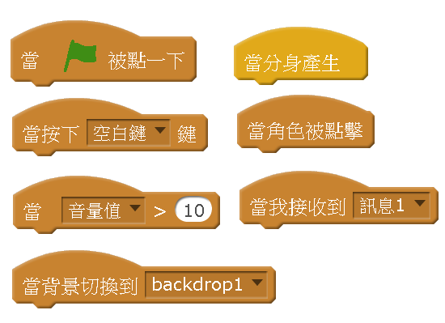
事件驅動
程式的起點：事件

Slide 13
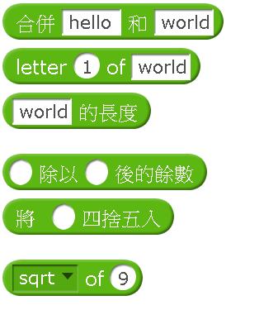
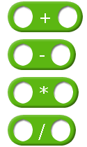
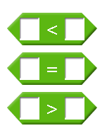
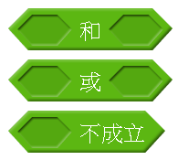

運算
不會直接改變狀態的動作
依據資料推算出新的資料
可以是構成指令的一部分

Slide 14



常見語法語意陷阱
a < b < c 是否成立：-3 < -2 < -1
語法跟語意上都跟上面的數學式吻合，結果也一樣
語法上看起來一樣，但語意上不同！結果也不同
表示：請不要餵我吃長得很尖銳的怪東西。
學習一種程式語法語意，就能用它來做程式設計。

Slide 15
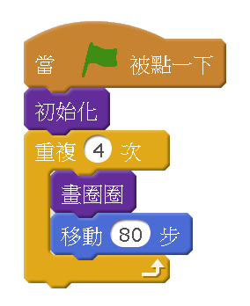
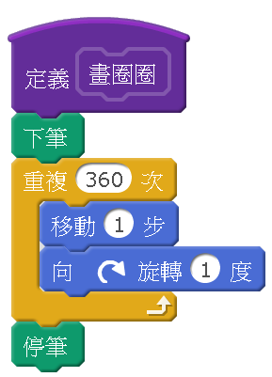
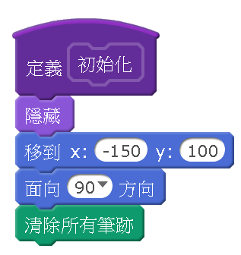
子程序
簡化流程
增加可讀性
好維護
=

